Slide 1
«Жестокое обращение с детьми: практическая деятельность по выявлению, актуальные методы работы с фактами скрытого школьного буллинга»
Управление образования
Администрации Клинского муниципального района
МУНИЦИПАЛЬНОЕ ОБЩЕОБРАЗОВАТЕЛЬНОЕ УЧРЕЖДЕНИЕ – СПАС-ЗАУЛКОВСКАЯ ШКОЛА
«ПЛАНЕТА ДЕТСТВА»
Даньшина Виктория Викторовна, руководитель районного методического объединения классных руководителей

Slide 2
Уважать всякого человека, как самого себя, и поступать с ним, как мы желаем, чтобы с нами поступали, — выше этого нет ничего.
Конфуций

Slide 3
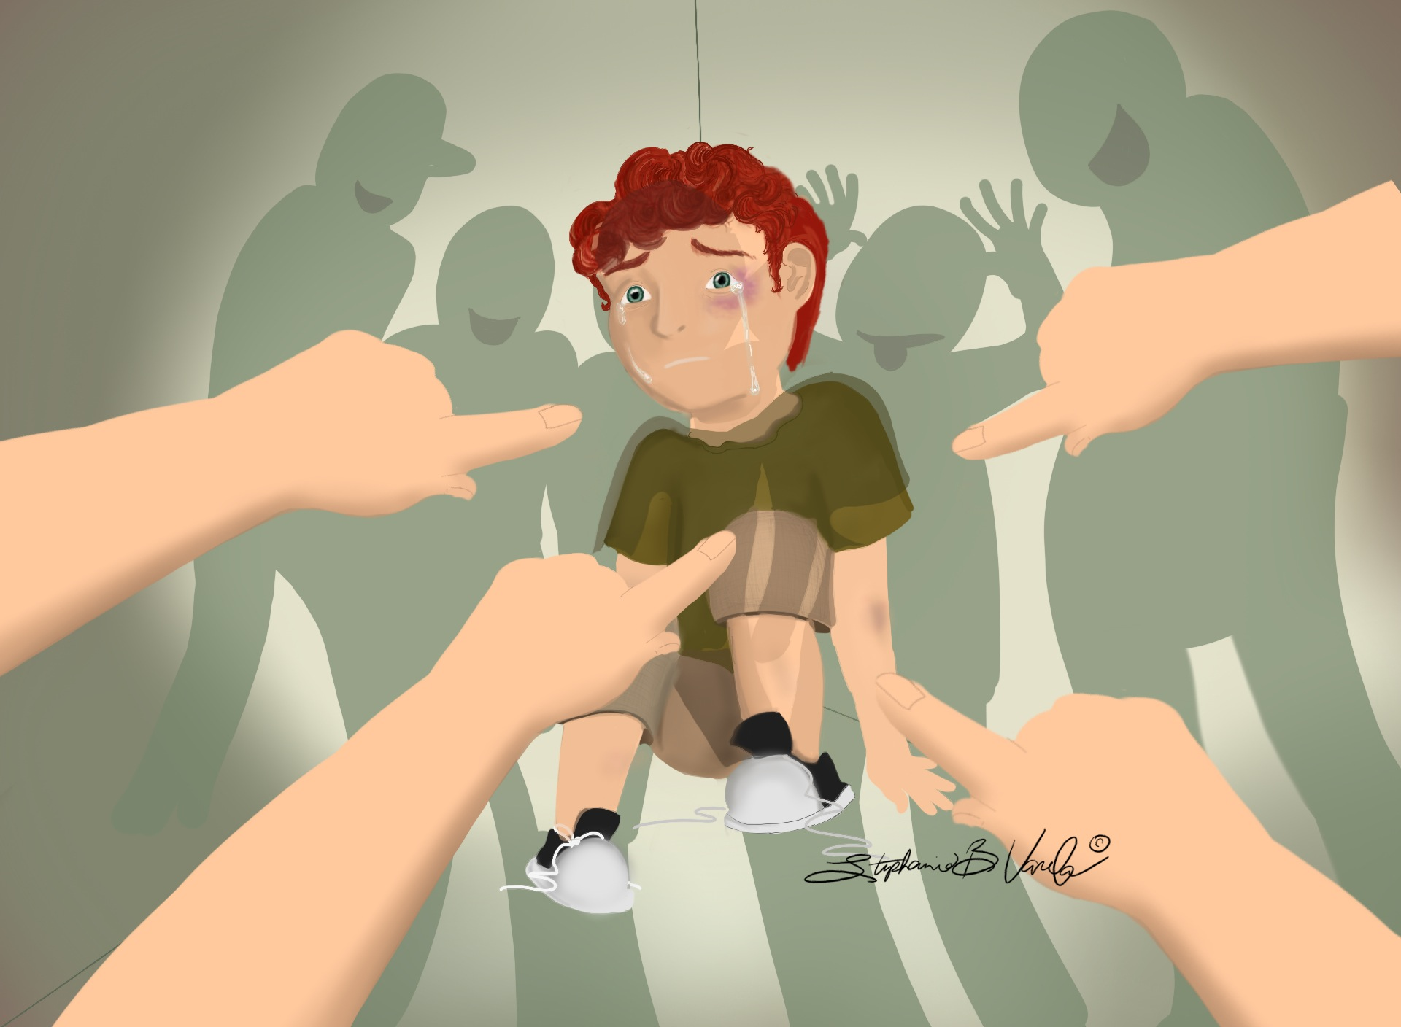
Школа – это универсальная арена, полигон для разрядки детьми своих многочисленных накопившихся дома негативных импульсов.

Slide 4
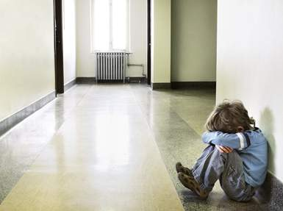
Кто виноват? Что делать?

Slide 5
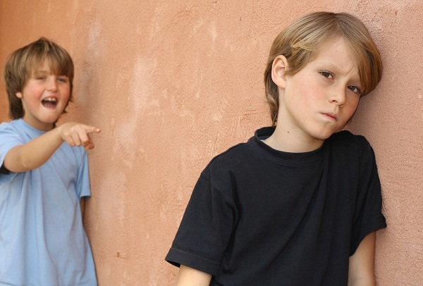
Школьная травля, или буллинг – запугивание, физический или психологический террор в отношении ребенка со стороны группы одноклассников и взрослых.

Slide 6
ВЕРБАЛЬНАЯ (СЛОВЕСНАЯ) ТРАВЛЯ
насмешки, присвоение кличек, бесконечные замечания и необъективные оценки, высмеивание, унижение в присутствии других детей

Slide 7
СОЦИАЛЬНОЕ ИСКЛЮЧЕНИЕ
бойкот, отторжение, изоляция, отказ от общения с жертвой
(с ребенком отказываются играть, заниматься, не хотят с ним сидеть за одной партой)

Slide 8
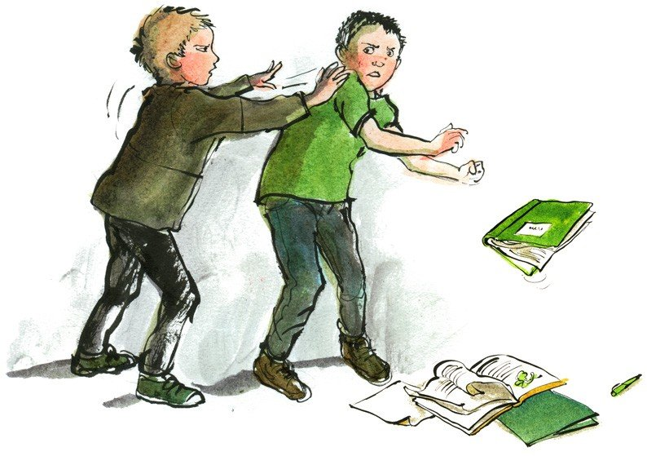
ФИЗИЧЕСКОЕ НАСИЛИЕ
избиение, нанесение удара, шлепки, подзатыльники, порча и отнимание вещей

Slide 9
Причины школьного буллинга
Семья
Окружение

Slide 10
Актуальные формы работы с несовершеннолетними
Совет примирения - служба медиации.
Групповая терапия
Индивидуальная терапия
Час с психологом

Slide 11
Актуальные методы прекращения буллинга в школе
Разговор с детьми младшего школьного возраста, порицание.
Влияние на агрессора извне.
Привлечение авторитетного союзника.
Действия учителей
Занять позицию.
Разговор с классом
Проинформировать педагогический коллектив
Пригласить родителей для беседы.

